Slide 1
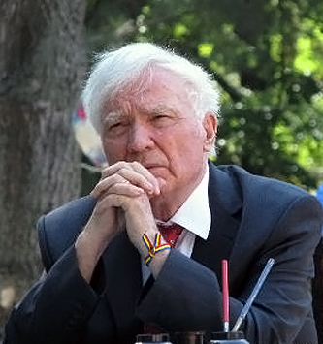


Спиридон ВАНГЕЛІ
«Пісенька Гугуце»

Slide 2

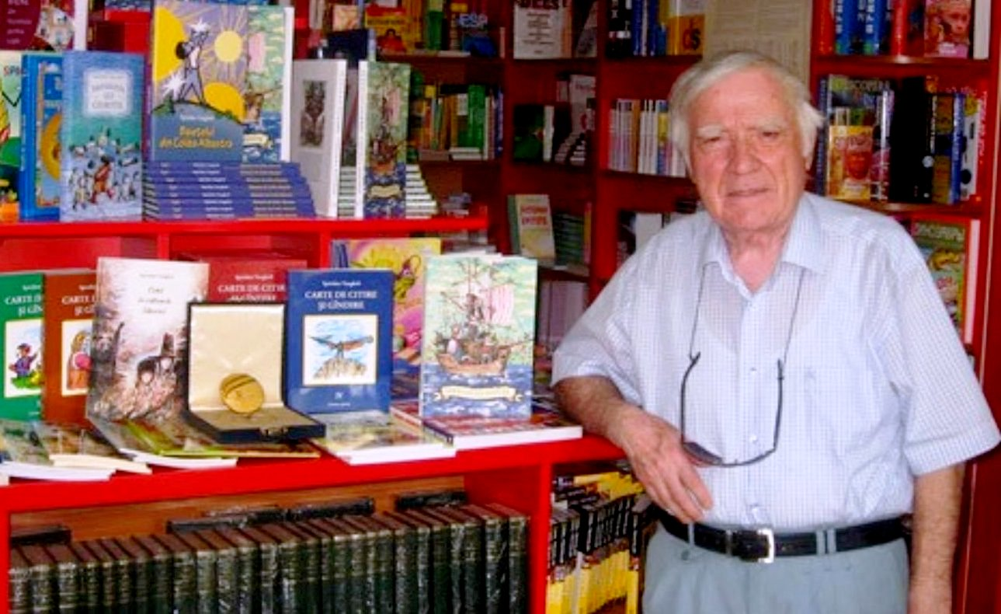
СПИРИДОН ВАНГЕЛІ
Де народився Спиридон Вангелі?
Як навчався хлопчик у школі?
Ким працював?
З чого розпочав літературну творчість: з казок чи з поезії?
Яку назву мала перша книга Спиридона Вангелі?
Яка книга принесла С.Вангелі найбільшу славу?
Вставить текст
Вставить текст

Slide 3
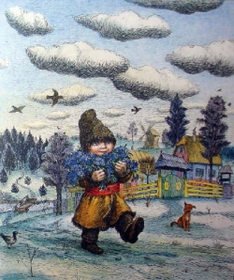
Хлопчик ГУГУЦЕ
Який він?
кумедний
добрий
розумний
вихований
?

Slide 4

Слухаємо оповідання
Спиридона Вангелі “ Пісенька ”

Slide 5
Читай правильно
відтоді
частував
не гнівайся
натщесерце
наздогнав
опудало
призьба
нікогісінько
тракторист
лаятись
загуркоче
всміхнувся
виноградарі
виноградник
виблискуючи
вістрями

Slide 6
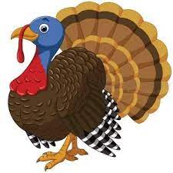
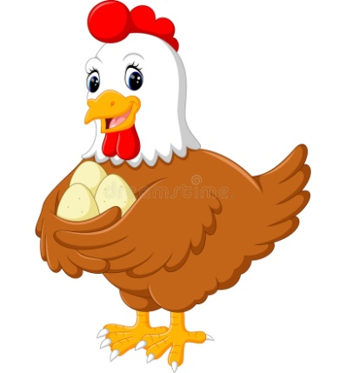
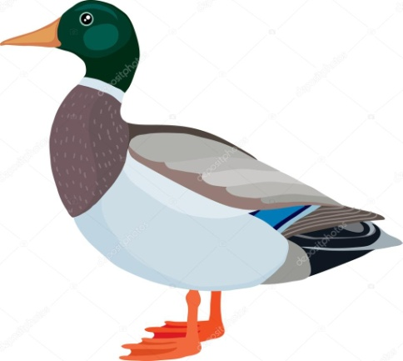
Чи знаєш ти?
курка
індик
качка
- може рахувати до 5
- за 1 хвилину з’їдає 8 г зерна
- вміють пірнати на глибину більше 6 м
1
2
3

Slide 7

Гра “ Заповни пропуски ”
(Мама, посміятися, голови, радість)
Люди, побачивши Гугуце, опускали …, ходили сумні й похмурі.
… й та не посміхалася.
Гугуце … й не знав, що робити, як повернути людям …, чим їх задобрити, аби було з ким … .

Slide 8
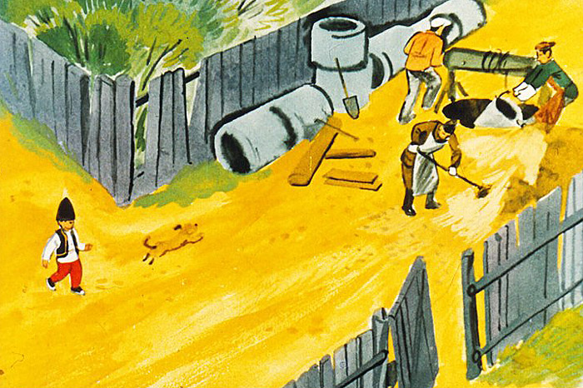
Перекажи, використовуючи слова
сусідня вулиця
люди
криниця
копають
пісок
присів
яма
зазирнув
шапка
Америка

Slide 9
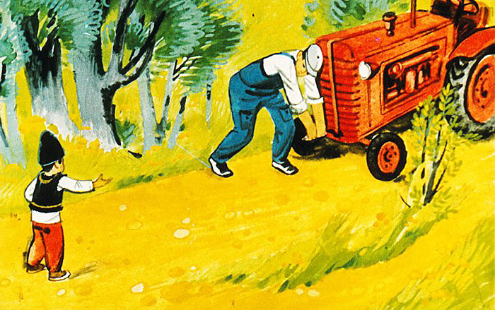
Гра “ Знайди кінець ”
Тракторе, тракторе, …
Тракторе, тракторе, …
У нові ворота, коли є …

Slide 10
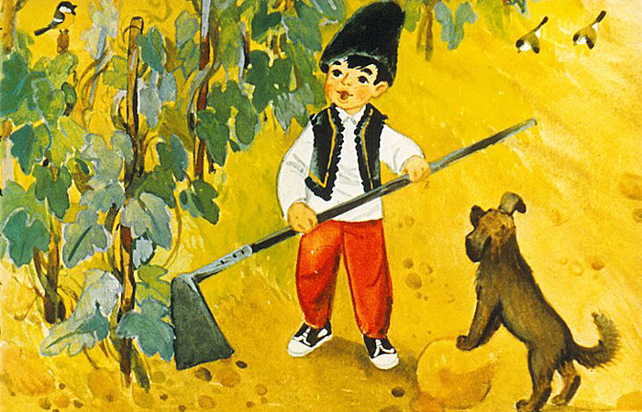
Заспіваймо
Тоді Гугуце взяв у дідуся сапку й заспівав…

Slide 11
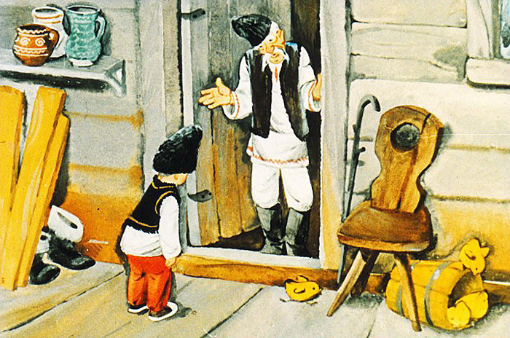
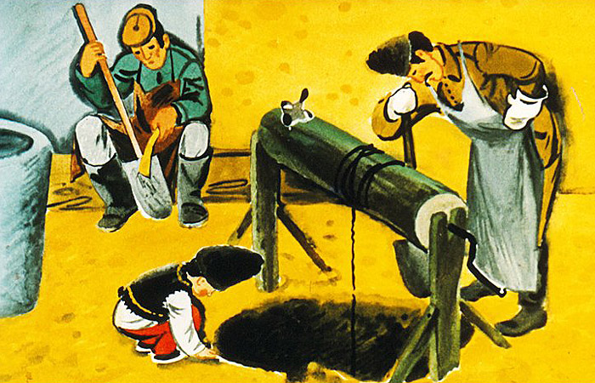
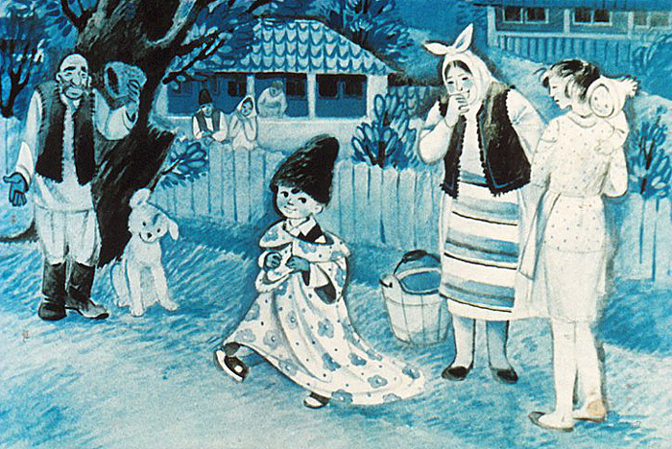
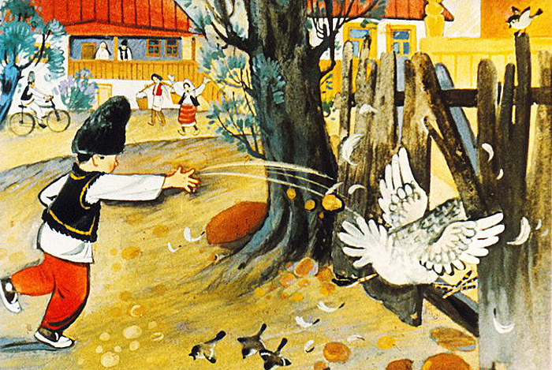
Плутанка
1
3
2
4

Slide 12
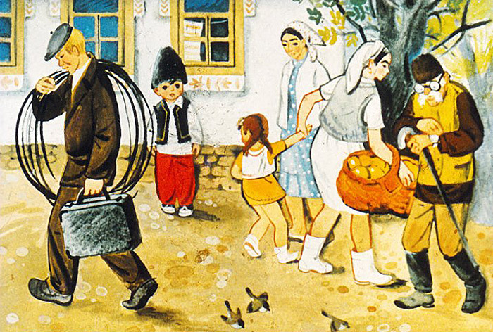
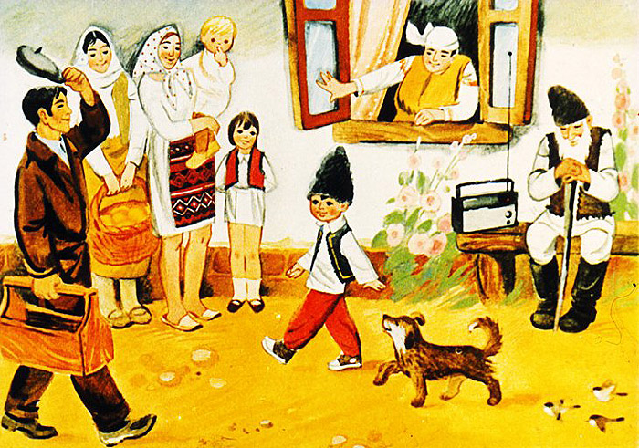
Поміркуйте
Чому змінилося ставлення людей до Гугуце?

Slide 13
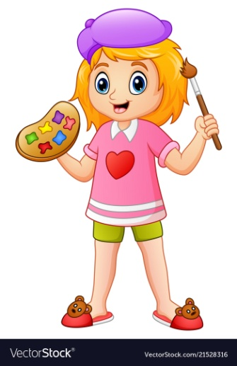
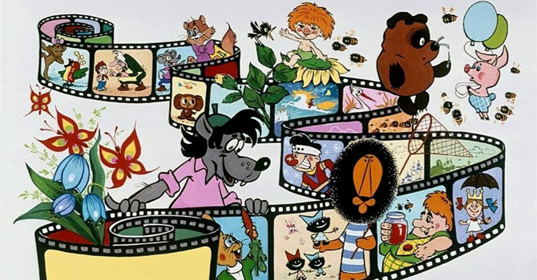
Намалюємо мультфільм
Які малюнки можна намалювати до оповідання, щоб діти, які його не читали, зрозуміли зміст?

Slide 14
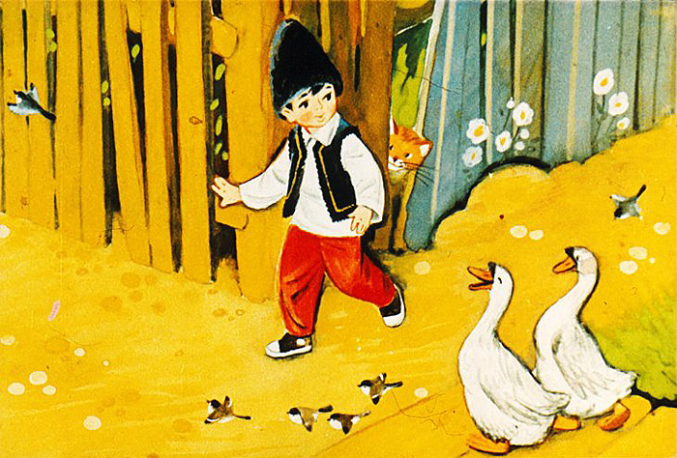
Добери прислів’я
Один гусак поля не витопче
В гурті і пісня
в лад іде
Як ми до людей,
так і люди до нас
Всі за одного, один за всіх

Slide 15
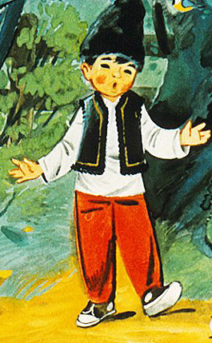
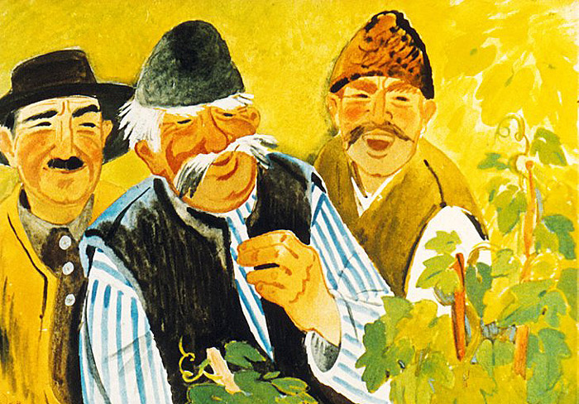
Молодці!
Дякую за роботу!

